Slide 1
第二次鸦片战争
黄子益 黎铭宇 喻珈
锟斤拷组

Slide 2
战争背景 – 英人广州入城之争
英方依据中英《南京条约》第二款“…恩准英国人民带同所属家眷，寄居大清沿海之广州、福州、厦门、宁波、上海等五处港口……且大英国君主派设领事、管事等官住该五处城邑”要求已经居住在广州城外的英国商民入居城内。显然，这是在扩大《南京条约》条款。是年底，清朝交清赔款，依条约“惟有定海县之舟山海岛、厦门厅之古浪屿小岛，仍归英兵暂为驻守；迨及所议洋银全数交清，而前议各海口均已开辟俾英人通商后，即将驻守二处军士退出，不复占据”，英军应当归还岛屿。但英方将入居广州城与归还舟山联系到一起，声称如不允许英人入居广州城，英国就不归还舟山群岛。清廷被迫做出进一步的让步，同意在翌年四月中英签署的英军《退还舟山条约》中正式写明：“进粤城之议中国大宪奉皇帝谕旨，可以经久相关，方为妥协等因。……故议定，一俟时行愈臻妥协，再准英人入城；然此一款，断不可废止矣”。
新任两广总督徐广缙，时任广东巡抚叶名琛不顾此前承诺，拒绝英人入城。英方在入城问题上暂时退让。道光帝奖赏徐广缙、叶名琛，将国家外事权向广东集中。

Slide 3
战争背景 – 修约之争
咸丰四年（1854）三月英国驻华公使包令会同美国驻华公使麦莲和法国公使布尔布隆一起来到广州求与督叶名琛会见谈判“修约”，要修改道光二十二年（1842）签订的《南京条约》。英国援引《虎门条约》中规定的清朝片面最惠国条约及中法《黄埔条约》、中美《望厦条约》“十二年修改”原则重修《南京条约》，但《南京条约》系政治性和约，同时依照国际法规定，修约本身是绝对不能包括在最惠国待遇条款之内的。
英方之所以提出修约要求，是因为从道光二十六年（1846）起，英国对华商品输出的势头就开始由逐年上升转为渐次下降。到咸丰四年（1854），英国输华商品额几乎“只有1843年十七分之十”。与印度相比，不符预期。英方认为，中国自给自足的自然经济对外来商品仍具有特别强大的抵制作用，因此要求通过修约进一步开放市场。

Slide 4
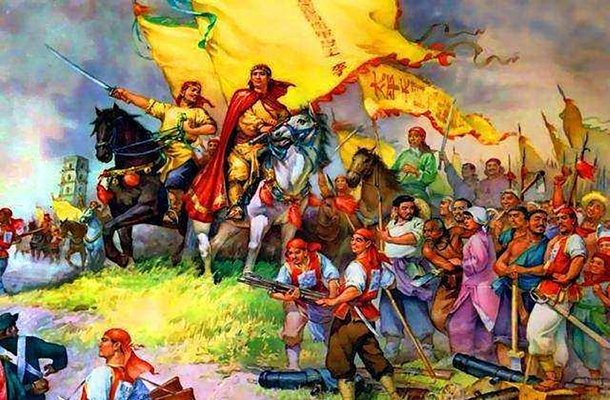
战争背景 – 清朝内乱
道光三十年（1850）冬，广西爆发了太平天国金田起义，起义者信奉的拜上帝教的教义部分来自西方的基督教，使西方殖民者产生了绕开刚上台即持更为强硬外交路线的清朝咸丰帝和政府利用与起义者的“合作”来获取经济利益的幻想。1853年4月和12月英国公使文翰和法国公使布尔布隆分别乘兵舰访问过天京。
而太平天国对外国资本主义侵略者十分戒备，不求外国资本主义侵略者的帮助，也不要轻易失和以树大敌
至咸丰四年（1854），西方殖民者在历经数次活动毫无收效之后开始意识到，他们的努力是徒劳的，根本“不能从太平军的胜利中捞到什么油水”。 这样，以英国为首的西方殖民者又回过头来再向清廷提出他们蓄谋已久的侵略要求。
太平天国运动给清王朝带来了严重的内部压力

Slide 5
战争背景 – 世界形势
1853年至1856年奥斯曼帝国、英国、法国与沙俄之间的克里米亚战争结束，沙俄战败，因而转向东方发展，企图用侵略中国来弥补损失。英、法获胜得以调出较多的兵力转向中国。美国则积极向外扩张，采取与英、法勾结侵略中国的政策。
1857年，印度发生民族大起义，失败后印度彻底沦为英国殖民地。看到英国在东方的成功，法国也开始谋求在印度支那建立殖民地。

Slide 6
战争起因 - 亚罗号事件
咸丰六年（1856年）10月，英殖民主义者利用“亚罗号事件”制造战争借口。“亚罗号”是一艘中国船，曾为了走私方便在香港英国当局注册，但是已过期。10月8日，广东水师在“亚罗号”上逮捕几名海盗和有嫌疑的水手，按道理这纯系中国内政，与英国毫不相干。但是英国驻广州代理领事巴夏礼在英国驻华公使、香港总督包令的指使下，致函清两广总督叶名琛，称“亚罗号”是英国船，捏造中国兵曾侮辱悬挂在船上的英国国旗，要求送还被捕者，赔礼道歉。叶名琛据理力争，态度强硬，而且不赔偿、不道歉，只答应放人。1856年10月23日，英军开始行动，三天之内，连占虎门口内各炮台。27日，英舰炮轰广州城。当天，叶名琛发布告示号召百姓抵抗。29日，英军攻入城内，抢掠广州督署后退出。12月，洋行夷馆被毁，尽成灰烬。一艘自广州开往香港的英国邮船遭劫。1857年1月，英军焚烧洋行附近民宅数千家，后因兵力不足，为等待援军而退出珠江内河。

Slide 7
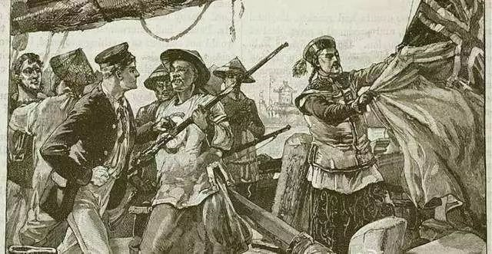
战争起因 - 亚罗号事件
英军船上的买办中国商人

Slide 8
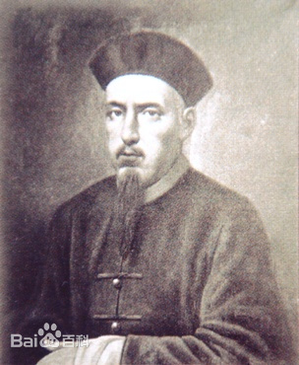
战争起因 - 马神甫事件
为了扩大侵略战争，英国政府于咸丰七年（1857年）3月任命前加拿大总督额尔金为全权代表，率领一支海陆军来到中国；同时向法国政府提出联合出兵的要求。此前，法国正以“马神甫事件”（又称“西林教案”）向清政府交涉。
咸丰三年（1853）法国天主教神甫马赖非法潜入我国广西西林县。他吸收地痞流氓入教，勾结当地官府和土豪，欺压人民，强奸妇女，无恶不作。并纵容包庇教徒马子农、林八等无故在乡间起衅，进行抢掳奸淫，肇事多起。六年一月二十四日（2月29日），新任西林知县张鸣凤根据村民控呈，调查据实后，将马赖及不法教徒共26人逮捕归案，依法判处马赖及不法教徒2人死刑，其余分别论罪处罚。法国皇帝拿破仑三世及其政府，为了进一步取得天主教的支持，巩固军事独裁及扩大资产阶级的海外权益，遂抓住这个事件，借口挑起侵华战争。八月二十九日，法国通知英国政府，准备派一支法国远征军到中国。次年联合英国出兵侵华。
沙普德莱纳（马赖，图）的被杀是导火线之一

Slide 9
战争经过 - 第一次英法联军之役
1857年12月，英法侵略军五千六百余人（其中法军一千人）在珠江口集结，准备大举进攻。美国公使列威廉和俄国公使普提雅廷也到达香港，与英、法合谋侵华。
清政府正全力镇压太平天国和捻军起义，对外国侵略者采取“息兵为要”的方针。叶名琛执行清政府的政策，不事战守。12月28日，英法联军炮击广州。次日，广州失守。叶名琛被俘，后解往印度加尔各答。侵略军占领广州期间，当地人民进行了不屈不挠的反侵略斗争。
四国公使集结军舰，北上天津，要求指派全权大臣谈判，以此拖延。1858年5月20日英法联军炮轰大沽炮台，驻守各炮台的清军奋起还击。但谭廷襄等弃守逃亡，加以炮台设施陈陋，孤立无援，大沽失陷。26日，英法联军侵入天津城郊，扬言进攻北京。6月13日，清政府慌忙另派桂良等赶往天津议和。桂良等分别与俄、英、法、美签订《天津条约》。英法联军撤离天津。
咸丰帝对条约内容感到忧恐，令桂良等在上海与英、法代表谈判通商章程时，交涉修改《天津条约》，取消公使驻京、内地游历、内江通商等条款，并设法避免英、法到北京换约。11月，桂良等与英、法、美代表分别签订了《通商章程善后条约》。但英、法不容修改《天津条约》的各项条款，并坚持要在北京换约。

Slide 10
战争经过 - 第二次英法联军之役
英、法政府远不满足从《天津条约》攫取的特权，蓄意再次挑起战争。6月25日下午3时英海军司令贺布下令英法联军进攻大沽炮台。清军大败英法联军。这也是鸦片战争以来，清军唯一一次的胜利。
同年8月，美国公使华若翰伪装友好，由北塘进京，返回北塘时与直隶总督恒福互换《天津条约》批准书。在此之前，俄国代表已在北京换约。
1860年2月，英、法当局派英军一万五千余人，法军约七千人，扩大侵华战争。俄国公使和美国公使也于7月赶到渤海湾，再次以“调停人”为名，配合英、法侵华战争。清政府在大沽战役获胜后，幻想就此与英、法帝国主义罢兵言和。前敌统帅僧格林沁则以为敌军不善陆战，因而专守大沽，尽弃北塘防务。
1860年8月1日，英法联军由北塘登陆，进占天津。清政府急派桂良等到天津议和，谈判破裂，侵略军从天津向北京进犯。21日，清军与英法联军在八里桥展开激战，统帅僧格林沁等率先逃走，清军全军覆没。9月22日咸丰帝等逃往热河避暑山庄。10月13日联军从安定门攻入北京。10月18日，英法联军占领北京，抢劫焚毁圆明园。
10月24日、25日，英法联军以焚毁紫禁城作为威胁，迫使恭亲王奕訢分别与额尔金、葛罗交换了《天津条约》批准书，并订立不平等的《中英北京条约》、《中法北京条约》，作为《天津条约》的补充。

Slide 11
沙俄侵略
鸦片战争后，清政府忙于对付外来殖民者和镇压太平天国革命，造成了北方边疆防备空虚。俄国非法占领黑龙江流域和巴尔喀什湖以南的许多战略要地，而且，一直在寻找机会，想用条约的形式把所占领的中国领土固定下来。1856年，英法联军进攻广州，派普提雅廷为公使，与清政府谈判边界问题。1858年5月，俄国西伯利亚总督穆拉维约夫乘英法联军攻陷大沽口，用武力强迫黑龙江将军奕山签订了中俄《瑷珲条约》，规定中国将外兴安岭以南、黑龙江以北的大片领土割让给俄国，乌苏里江以东至海的中国土地由中俄共管。
俄国驻中国公使伊格纳切夫以“调停有功”为借口，提出了新的领土要求。14日，清政府与俄国签订了《北京条约》
1864年，俄国强迫清政府订立《勘分西北界约记》

Slide 12
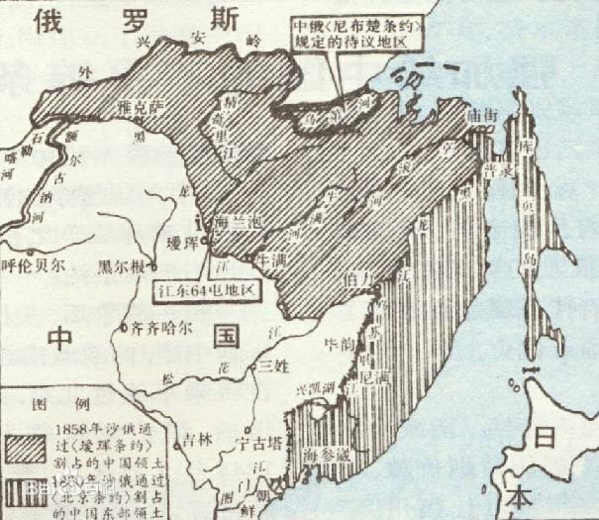
沙俄侵略
《瑷珲条约》割占领土图

Slide 13
天津条约
中英：英国公使得驻北京，并在通商港口设领事馆；增开南京、台南、汉口、九江等九个通商口岸；英国人可以往内地游历、通商；英国商船可以在长江各口往来；中国给英国赔偿白银四百万两等。
中法：允许天主教入内地自由传教；法国兵船可以在通商口岸停泊；中国给法国赔款白银二百万两。
中俄：允许俄国在上海、宁波、福州、厦门、广州、台南、琼州七口通商；准许在中国设领事，并派兵船在通商口岸停泊；准许俄国教士入内地自由传教；片面最惠国待遇。
中美：美国公使驻北京；增开潮州（汕头）、台南通商；扩大最惠国待遇等。

Slide 14
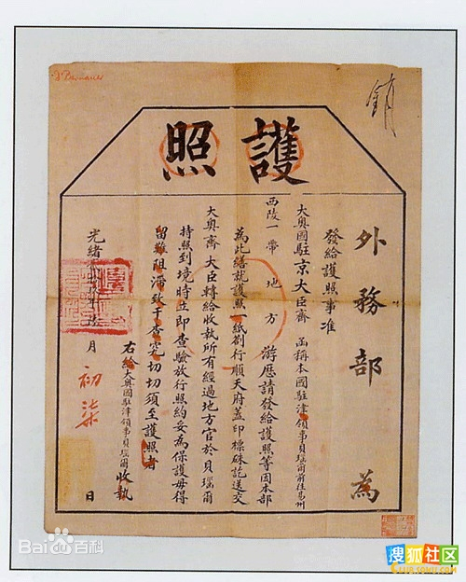
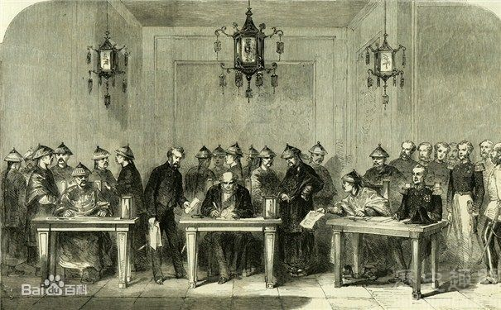
天津条约
《天津条约》的签订

Slide 15
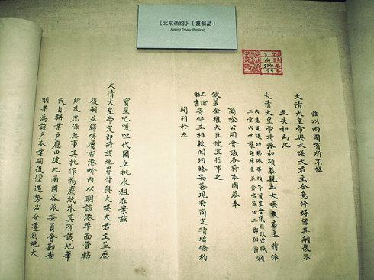
北京条约
中英：开天津为商埠；准许英国招募华工出国；割占九龙司地方一区；增加赔款为八百万两。
中法：开天津为商埠；准许法国招募华工出国；任法国传教士在各省租买土地，建造自便；增加赔款为八百万两。
中俄：中俄共管的乌苏里江东至海的大片中国领土划给俄国；规定蒙、新西北边界，割占巴尔喀什湖以东、以南的大片中国领土；开放喀什噶尔为商埠等。
《北京条约》复制件

Slide 16
战争影响
政治：中国社会半殖民地半封建化的程度进一步加深。清朝统治者投靠外国侵略者，开始成为他们的附庸与工具，中外反动势力公开勾结，共同镇压中国人民的反抗。部分满清统治者痛定思痛，决定“师夷长技以制夷”，开展“洋务运动” ，迎来了同治中兴。外国公使驻京加强了对清政府的影响和控制。1861年1月，清政府设立总理各国事务衙门。1862年1月，清政府对太平天国事件确立了“借师助剿”的方针，引用外国军队来帮助其镇压内乱。
经济：外国侵略势力扩张到中国沿海各省，并伸向中国内地，方便了列强倾销商品，掠夺廉价原材料和劳动力，使中国受到资本主义经济的侵略性冲击。
领土：割让九龙半岛给英国，割让给沙俄的领土前后达150万平方公里，奠定了后来中华民国的版图基础。

Slide 17
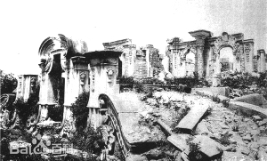
战争影响
圆明园被烧毁! ! !

Slide 18
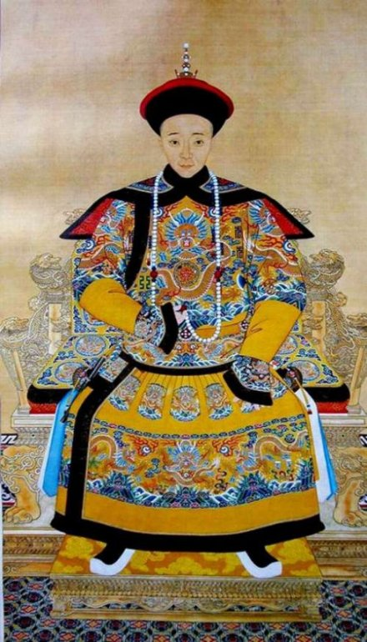
失败原因
备战不利：清政府忙于镇压太平天国，导致广州沦陷。第二次又由于轻敌，放弃陆上防守。
政治腐败：未吸取教训，未提升装备，积极备战，巩固国防
训练不足：由于长期和平和喇嘛教的传播，导致尚武精神的衰落，缺乏训练。
装备落后：当时英法军队已经装备了世界先进的单发膛击发枪，后膛火炮，便于浅水航行的蒸汽式战舰。而清军依然是和第一次鸦片战争时期差不多：大刀配合鸟枪，抬枪，弓箭，前膛火炮和帆船。炮台都是露天式的，根本经不起炮轰。因此在军事思想准备上也有差距。
咸丰帝

Slide 19
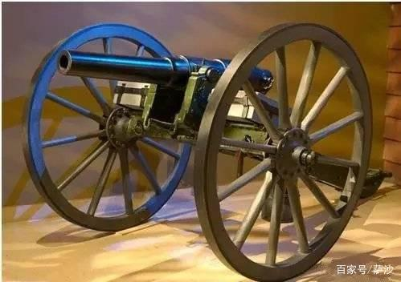
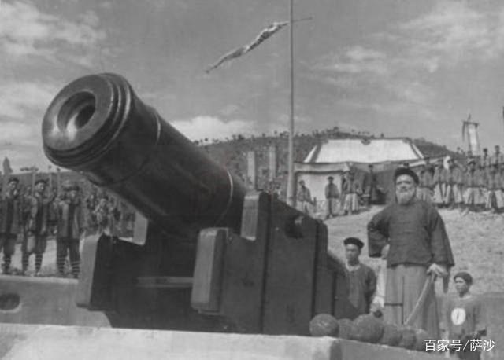
失败原因
两者火炮间对比

Slide 20
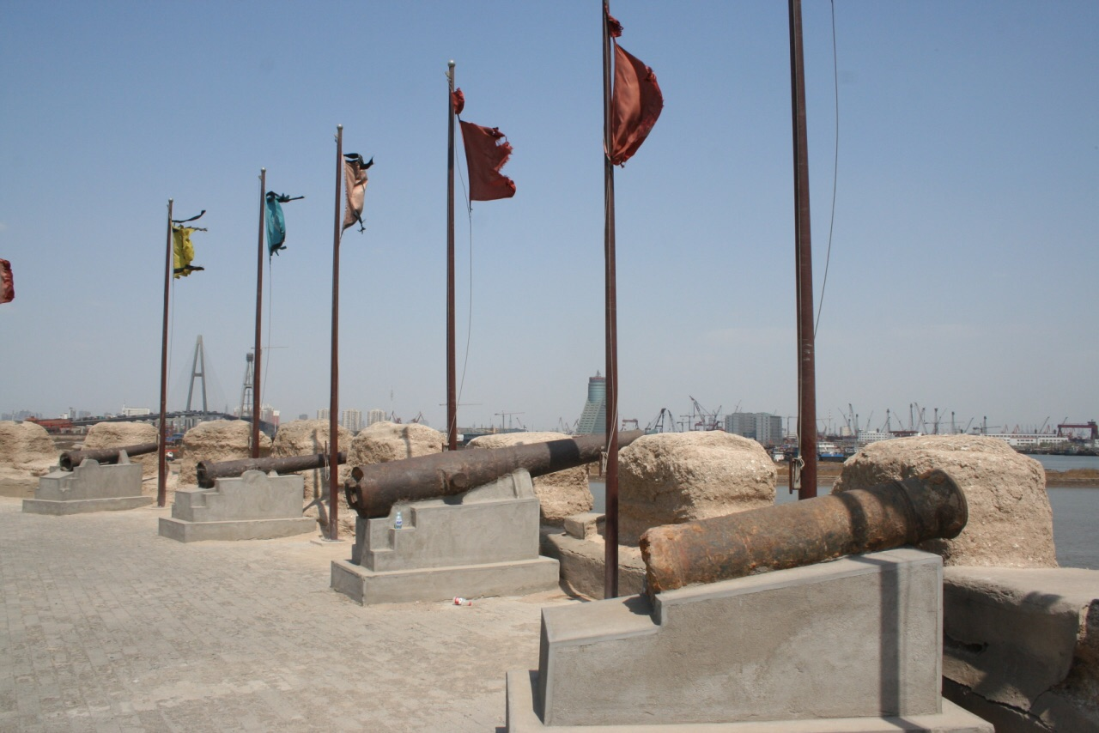
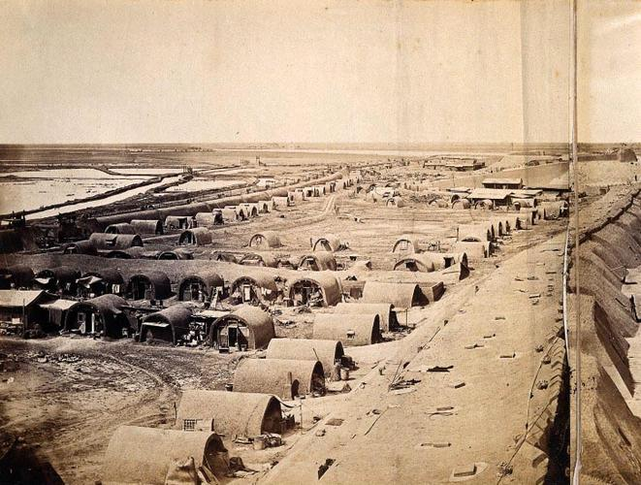
失败原因
过度依赖固定防御炮台
大沽炮台旧照
大沽炮台现照

Slide 21
谢谢大家！
参考资料:
百度百科
https://baike.baidu.com/item/%E7%AC%AC%E4%BA%8C%E6%AC%A1%E9%B8%A6%E7%89%87%E6%88%98%E4%BA%89/282781?fr=aladdin
装备差距还是策略失误：从三次大沽口之战看第二次鸦片战争
https://www.bilibili.com/read/cv17026475?from=search&spm_id_from=333.337.0.0

